Slide 1
手机壳尺寸测量视觉方案（2D）
推动机器视觉无所不在的存在
视觉小百科

Slide 2
目录
项目描述
项目验证
1
2
2
目录
目录
目录
3
配置清单
3
4
逻辑流程
4
评估结果&注意事项
5
6
售后服务

Slide 3

一、项目描述
●产品名称：手机壳
●测量内容：手机壳尺寸
●产品材质：塑料
●产品颜色：白色
●最大工作距离(mm)：500
●最小工作距离(mm)：100
●检测区域(mm*mm)：100.0 * 100.0
●来料方式：人工
●测量精度要求(mm)：1
●检测节拍(pcs/min)：10
●检测时产品运动速度(m/s)：0
●工作距离(mm)：292
方案布局图

Slide 4

二、项目验证
参数名称 | 参数值
面阵相机型号 | A5031M/CU815
面阵相机类型 | 面阵相机
相机接口类型 | USB3.0
相机像素 | 640 * 480
镜头型号 | FA0615A
镜头品牌 | 长步道/CHIOPT
镜头焦距 | 6mm
镜头接口 | C
A(工作距离) = 292mm, B(视野宽度) = 110mm, C(视野长度) = 110mm
视野图

Slide 5

三、配置清单
系
统
构
成

Slide 6

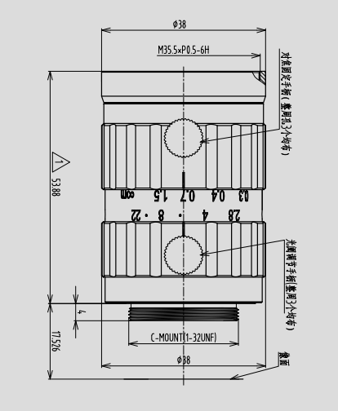
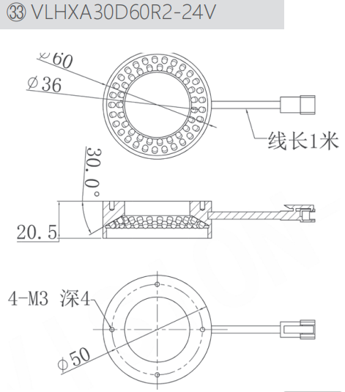
三、配置清单
相机尺寸图
光源尺寸图
镜头尺寸图

Slide 7
三、配置清单
序号 | 名称 | 型号 | 单位 | 数量 | 厂家
1 | 面阵相机 | A5031M/CU815 | 台 | 1 | 大华/dahua
2 | 镜头 | FA0615A | 个 | 1 | 长步道/CHIOPT
3 | 光源 | VLHXA30D60R2X-24V | 个 | 1 | 纬朗/VLight
4 | 工控机 | - | 台 | 1 | -
5 | 显示器 | - | 台 | 1 | -
6 | 软件 | MVP | 套 | 1 | 大华/dahua

Slide 8
四、逻辑流程
逻辑流程
├── 图像采集
│ ├── 相机配置
│ │ ├── 设置相机曝光时间、增益以适应白色塑料材质反光特性
│ │ ├── 配置硬触发模式确保人工上料时图像采集同步
│ │ ├── 设置图像分辨率匹配100*100mm检测区域
│ │ └── 定义图像存储路径用于异常图像存档
│ └── 仿真器备用
│ ├── 预加载典型合格/不合格样本图像
│ └── 设置图像切换间隔时间匹配10pcs/min节拍
├── 预处理
│ ├── 光源优化
│ │ ├── 启用背光照明消除白色反光干扰
│ │ └── 配置环形光源均匀照亮检测区域
│ ├── 图像增强
│ │ ├── 应用直方图均衡化提升白色边缘对比度
│ │ ├── 使用高斯滤波(σ=1.5)平滑噪声
│ │ └── 设置二值化阈值(180,255)提取白色轮廓
│ └── ROI定义
│ ├── 创建100*100mm检测区域掩膜
│ └── 启用自适应卡尺定位手机壳四周边缘
├── 手机壳尺寸检测
│ ├── 标定校准
│ │ ├── 执行棋盘格标定(格子尺寸10mm)
│ │ └── 应用读取标定文件算子转换像素到物理尺寸

Slide 9
四、逻辑流程
│ ├── 特征定位
│ │ ├── 使用模板匹配定位手机壳基准位置
│ │ ├── 应用找边算子检测四周边缘(卡尺数8个)
│ │ └── 配置找圆算子识别充电孔等圆形特征
│ └── 尺寸测量
│ ├── 计算长宽尺寸(点与点距离)
│ ├── 检测壁厚(平行线间距测量)
│ └── 验证圆角半径(拟合圆半径测量)
├── 结果处理
│ ├── 合格判定
│ │ ├── 设置公差范围(±0.5mm)
│ │ └── 条件判断各尺寸参数是否超出阈值
│ └── 结果输出
│ ├── 显示测量值与公差对比
│ ├── 生成OK/NG文本标识
│ └── 保存检测结果到数据库
├── 通信处理
│ ├── PLC通信
│ │ ├── 配置Modbus-TCP协议连接PLC
│ │ ├── 输出NG信号触发机械臂剔除
│ │ └── 接收启动检测触发信号
│ └── 数据上传
│ ├── 通过MQTT协议上传检测数据
│ └── 设置FTP服务器定期备份检测记录
└── 统计处理
├── CPK分析
│ ├── 收集连续100组测量数据
│ └── 计算过程能力指数(CPK≥1.33)
└── 趋势监控
├── 绘制尺寸变化折线图
└── 设置报警阈值(连续5个产品超差预警)

Slide 10
五、评估结果&注意事项
05 评估结果 & 注意事项
现场环境
相机安装
物料一致性
风险点：环境光照不稳定可能影响图像采集一致性。
解决方案：采用封闭检测区域并使用恒定背光照明系统。
风险点：相机安装角度偏差可能导致测量误差。
解决方案：使用标定板进行安装校准，确保光学轴垂直于检测面。
风险点：白色塑料材质反光差异可能影响边缘识别。
解决方案：优化光源角度与图像二值化参数，增强轮廓对比度。

Slide 11

六、售后服务
该设备上线后使用初期，我们会派专人进行全程跟踪；
处理解决可能发生的设备异常；
对现场人员进行培训指导；
设备调试完成后：售后服务一年；
若客户提出设备升级需求，我们会及时为您提供升级新方案。

Slide 12



感谢关注
视频号
抖音
更多信息请访问：www.ytzrtx.com

